Slide 1

فرکانس های طبیعی
امیر عباس شایگانی اکمل

Slide 2
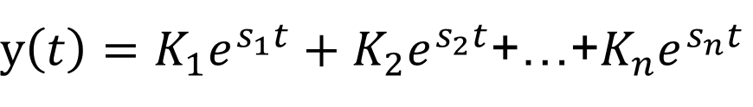
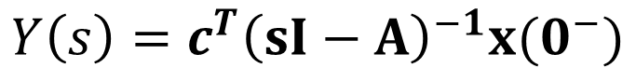
فرکانس های طبیعی یک متغیر شبکه
$$Y\left(s\right)={[c}^{T}{\left(sI−A\right)}^{−1}b+d_{0}]W\left(s\right)+c^{T}{\left(sI−A\right)}^{−1}x(0^{−})$$
تبدیل لاپلاس پاسخ حالت صفر
تبدیل لاپلاس پاسخ ورودی صفر
$$Y\left(s\right)=c^{T}{\left(sI−A\right)}^{−1}x(0^{−})$$
$y\left(t\right)=K_{1}e^{s_{1}t}+K_{2}e^{s_{2}t}$+…+$K_{n}e^{s_{n}t}$

Slide 3
فرکانس های طبیعی یک شبکه
عدد s_{k} را یک فرکانس طبیعی شبکه گویند، اگر s_{k} فرکانس طبیعی یک ولتاژ یا فرکانس طبیعی یک جریان شبکه N باشد.
1- فرکانس طبیعی غیر صفر جریان و ولتاژ برای مقاومت، سلف و خازن یکسان هستند.
2- فرکانس طبیعی صفر برای جریان و ولتاژ مقاومت یکسان ولی در یک شبکه پسیو (فقط شامل مقاومت ها، سلف ها و خازن ها ) ولتاژ سلف و جریان خازن نمی توانند فرکانس طبیعی صفر داشته باشند.

Slide 4
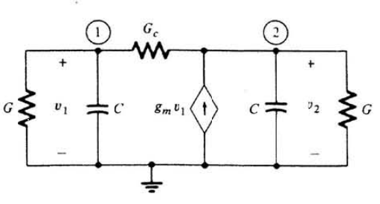
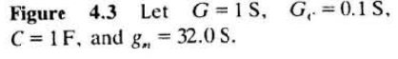
مثال یک

Slide 5

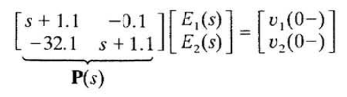
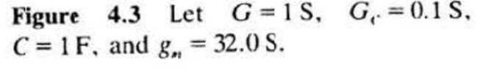
حل مثال یک

Slide 6
تعداد فرکانس های طبیعی یک شبکه
تعداد فرکانس های طبیعی با تعداد حالت ها برابر است.
بنابراین مجموع تعداد خازن ها و سلفها منهای تعداد کات ستهای سلفی و حلقه های خازنی برابر با فرکانس های طبیعی است.

Slide 7
فرکانس طبیعی صفر
اگر تعدادی سلف حلقه تشکیل دهند، آنگاه یک جریان DC (فرکانس صفر) می تواند تا بینهایت در آنها وجود داشته باشد! پس جریان آن سلفها فرکانس طبیعی صفر خواهد داشت.
اگر تعدادی خازن یک کات ست تشکیل دهند، آنگاه یک ولتاژ DC می تواند تا بینهایت در آنها بماند! پس ولتاژ آن خازن ها فرکانس طبیعی صفر خواهد داشت.

Slide 8
روش تعیین تعداد فرکانس های طبیعی
1- شمارش تعداد سلف ها و خازن ها.
2- تشخیص حلقه های خازنی و وابستگی ولتاژ خازنها به سایر حالتها
3- تشخیص کات ستهای سلفی و وابستگی جریان سلفها به سایر حالتها
4- تشخیص کات ستهای خازنی برای فرکانس طبیعی صفر ولتاژ
5- تشخیص حلقه های سلفی برای فرکانس طبیعی صفر جریان

Slide 9
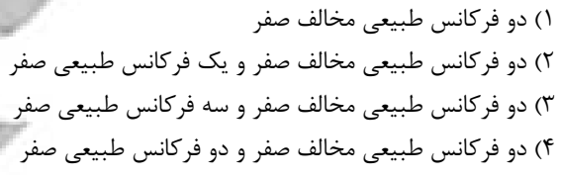
مثال تعداد فرکانس های طبیعی متغیر شبکه

Slide 10
حل مثال تعداد فرکانس های طبیعی متغیر شبکه
تعداد خازن ها و سلفها 6 عدد
حلقه خازنی 1 در نتیجه تعداد فرکانس های طبیعی 5
کات ست خازنی 2 و حلقه سلفی 1 پس 3 فرکانس طبیعی صفر
از 5 فرکانس 3 فرکانس صفر و 2 فرکانس غیر صفر هستند.
جریان خازن نمی تواند در این شبکه ثابت باشد،پس فرکانس طبیعی صفر ندارد.

Slide 11
مثال تعداد فرکانسهای طبیعی شبکه

Slide 12
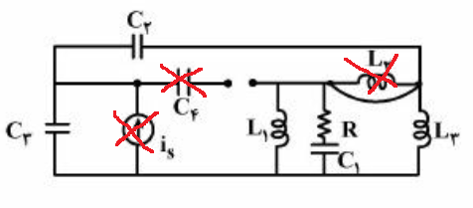
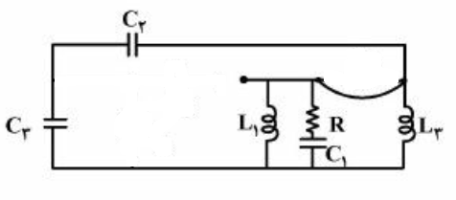
حل مثال تعداد فرکانسهای طبیعی شبکه

Slide 13
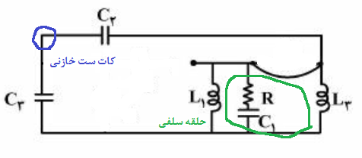
حل مثال تعداد فرکانسهای طبیعی شبکه
تعداد خازن ها و سلفها 5 عدد
فاقد حلقه خازنی و یا کات ست سلفی در نتیجه تعداد فرکانس های طبیعی 5
کات ست خازنی 1 و حلقه سلفی 1 پس 2 فرکانس طبیعی صفر
از 5 فرکانس 2 فرکانس صفر و 3 فرکانس غیر صفر هستند.

Slide 14
مثال فرکانس طبیعی شبکه
اگر n برابر با 1 باشد، در حقیقت خازن C₁ با C₃ موازی می شود و درجه مدار یکی کم می شود. گزینه 1 صحیح است.

Slide 15
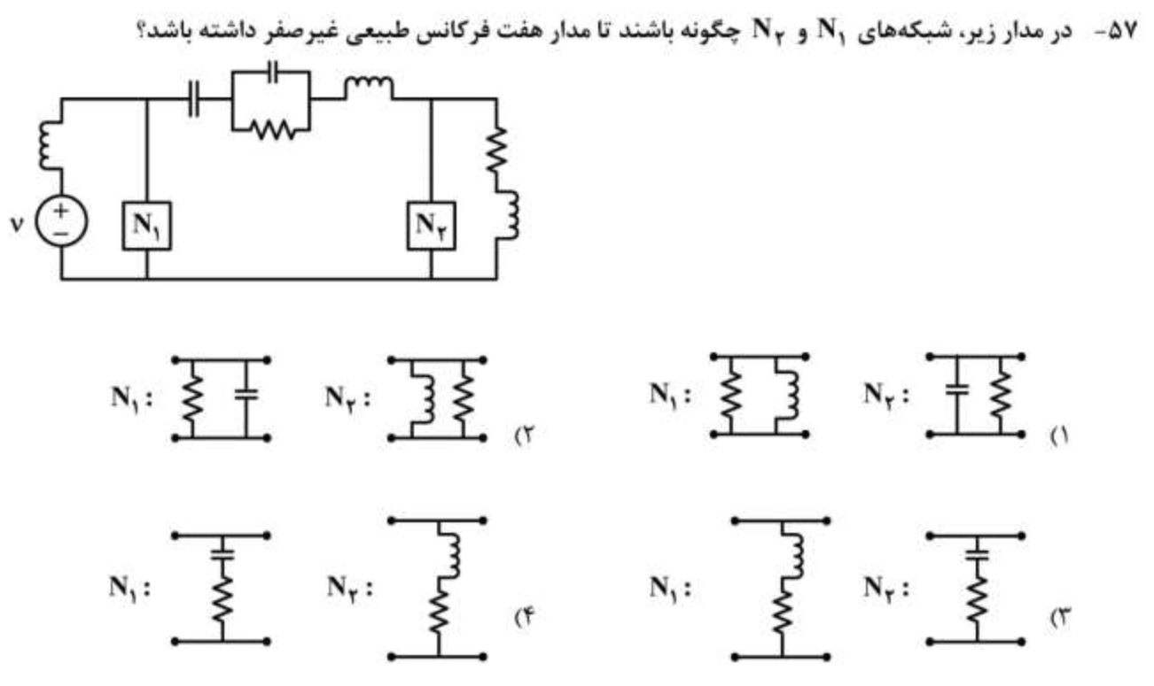
مثال تعداد فرکانس های طبیعی

Slide 16
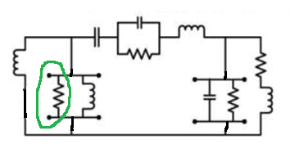
حل مثال تعداد فرکانس های طبیعی
ارزیابی گزینه 1

Slide 17
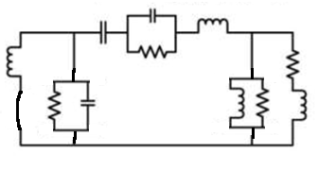
حل مثال تعداد فرکانس های طبیعی
ارزیابی گزینه 2
گزینه 2 صحیح است.

Slide 18
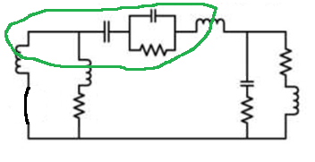
حل مثال تعداد فرکانس های طبیعی
ارزیابی گزینه 3

Slide 19
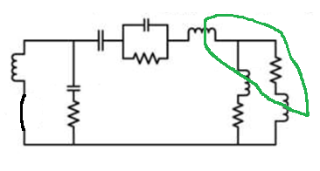
حل مثال تعداد فرکانس های طبیعی
ارزیابی گزینه 4

